Slide 3
Эдвард Григ-один из самых значимтельных композиторов Норвегии., основатель ее национальной музыкальной школы.
Сюита « Пер Гюнт» стала самым глубоким и художественно совершенным обобщением образа родины в творчестве Грига.
Композитор создал лирико-этическую поъму о Норвегии, воспел красоту ее природы, нарисовал причудливые сказочные образы.

Slide 4
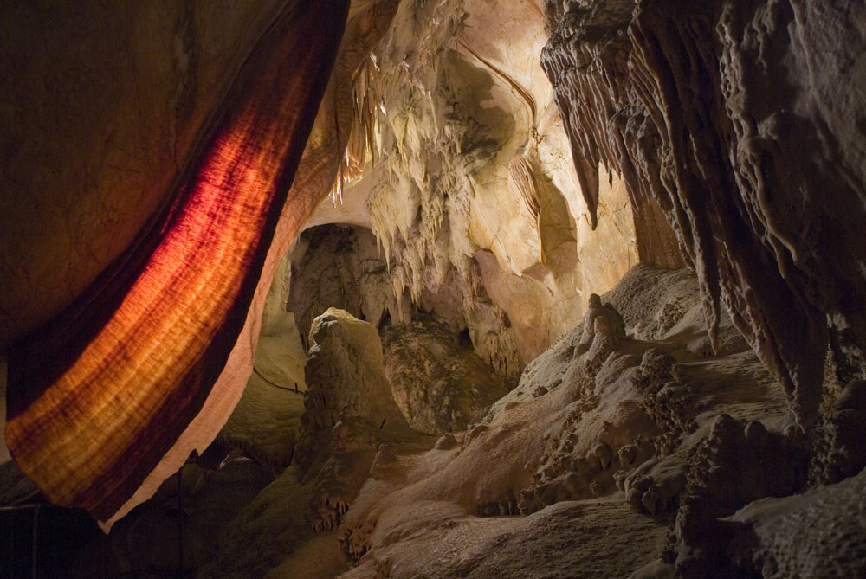
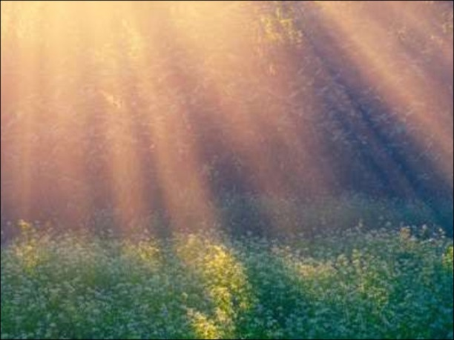
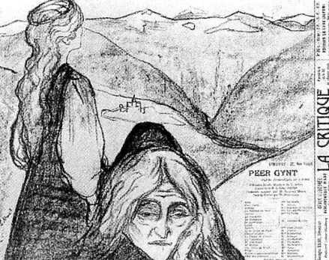
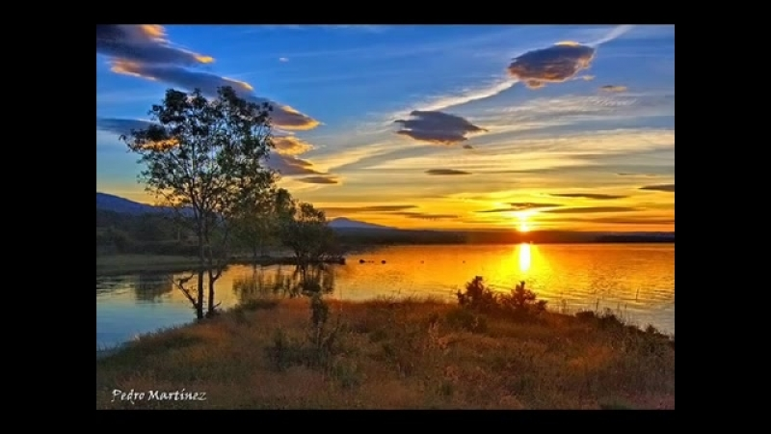

Slide 5
В пьесе «Утро» основную мелодию играют два инструмента-флейта и гобой. Придавая композиции чистые гармоничные тона. Я слышу пения птиц. Музыка вначале тихая, спокойная, середина звучит восторженно, ярко. Так же слышен тембр струйнных инструментов-скрипки., и кажется что лучи солнца блещут и переливаются.

